Slide 1
Projet Python : Présentation
Le Labyrinthe
BERAULT Xavier
DA SILVA Quentin
DELLENBACH Maxime
2019/2020

Slide 2
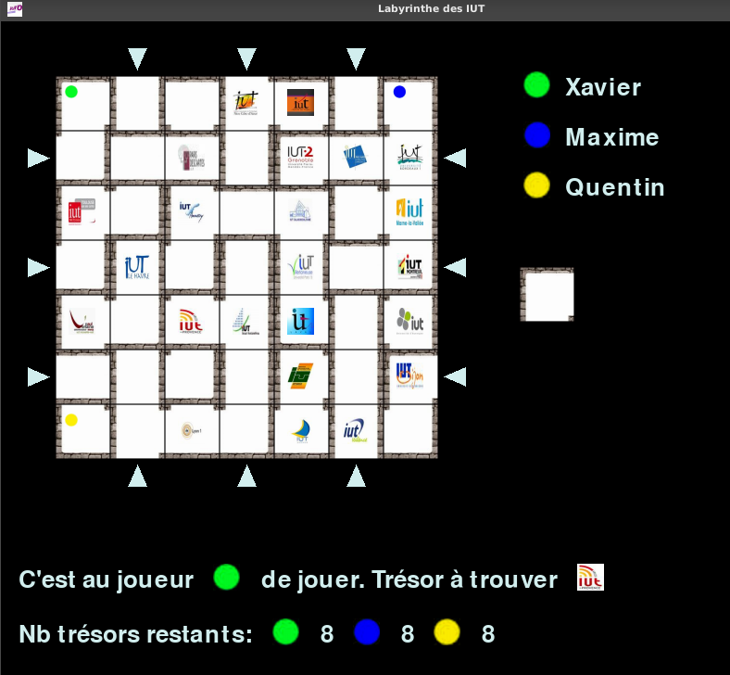
Présentation du labyrinthe

Slide 3
Répartition du Travail
Personne / Jour | Lundi | Mardi | Mercredi | Jeudi
Xavier | Plateau.py | Plateau.py Labyrinthe.py | POO Labyrinthe.py POO Plateau.py | Mise en commun Tests Préparation
Maxime | Joueur.py Matrice.py | POO Joueurs.py Listejoueurs.py | PDF | Mise en commun Tests Préparation
Quentin | Carte.py Joueur.py | POO Carte.py Listejoueur.py | Diapositive | Mise en commun Tests Préparation

Slide 4

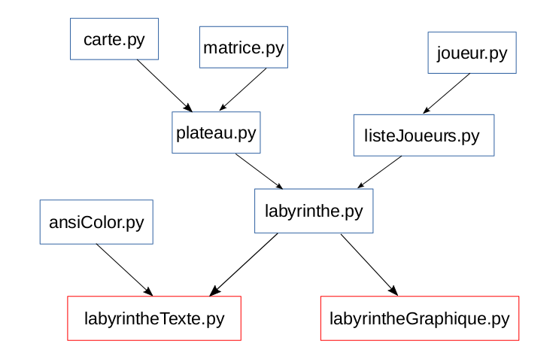
Méthodes de tests adoptées

Slide 5
Choix des structures
- Dictionnaire de données:
joueur
carte
matrice
position plateau voisins
- Listes
matrice
trésors
listeJoueurs
- Tuples
positions plateau voisins
joueur courant avec numéro
- Ensembles
position des voisins

Slide 6
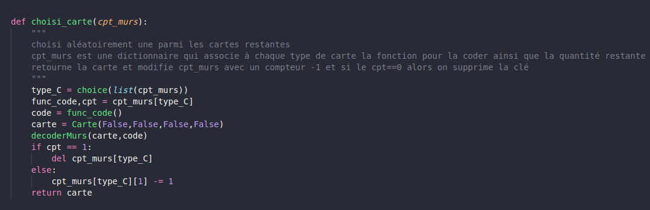
Algorithmes implémentés

Slide 7
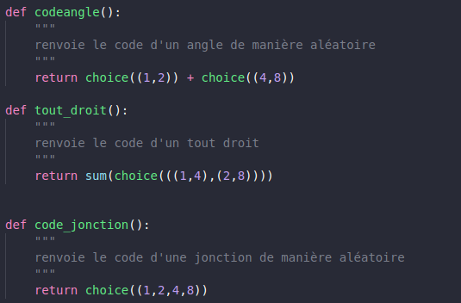
Algorithmes implémentés

Slide 8
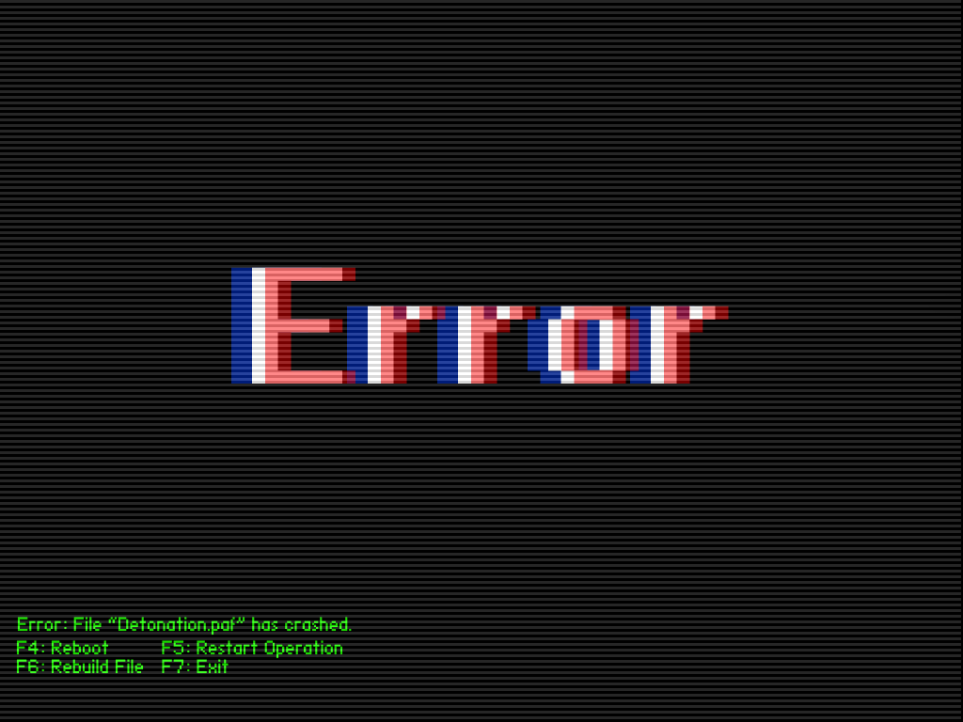
Bugs rencontrés
Mauvaises couleurs de pions
Les algorithmes fournis
Pions qui se dupliquent
Carte avec True/False

Slide 9
Extensions apportées
La surcharge d’opérateur

Slide 10


Difficultés rencontrées

Slide 11
Conclusion
bilan personnel
travail de groupe
nos attentes
expérience apportée

Slide 12
Merci de votre attention
Avez-vous des questions ?

